Slide 1
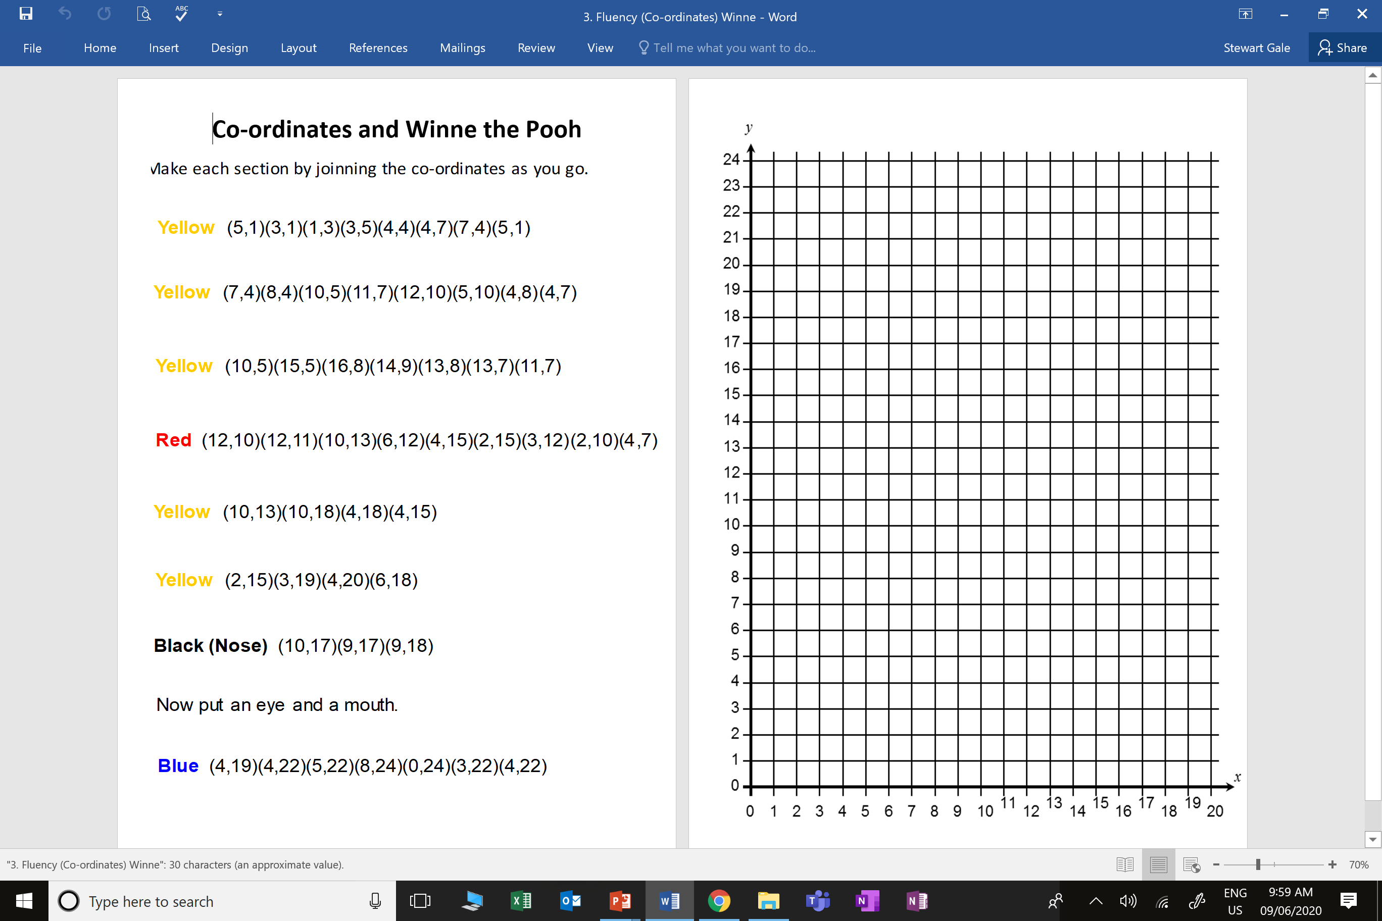

Slide 2
ANSWERS

Slide 3
y
24
23
22
21
20
19
18
17
16
15
14
13
12
11
10
9
8
7
6
5
4
3
2
1
0
x
0
11
13
15
17
19
1
2
3
4
5
6
7
8
9
10
12
14
16
18
20

